Slide 1

我家跨上了
“信息高速路”

Slide 2


Slide 3


Slide 4



Slide 5


Slide 6
生字
络 箱 迫 悟 盯 鼠 唐 警 眯 览 敞 寄 秒 恋

Slide 7
信息
络
网络
迫不及待
信箱
五湖四海
家庭
庭
遍布
功能
新奇
米老鼠
目不转睛
敞开
敞
恋恋不舍
赞叹
恋恋

Slide 8
“信息高速路”指什么？找到爸爸解释的话读一读。

Slide 9

爸爸告诉我,
电脑网络如同一个遍布全球的蜘蛛网,
把每个国家、每座城市甚至每个家庭都连在了一起。

Slide 10
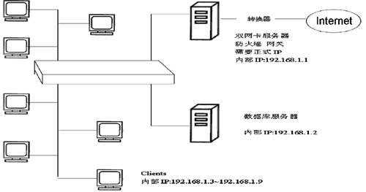

Slide 11
网络给我们带来了哪 些影响？

Slide 12


可以迅速找到所需要的各种信息,
可以用电子信箱和全世界的小朋友建立联系,
还可以进行网上购物。

Slide 13
电脑网络给我们带来了什么样变化？用课文中的句子回答。

Slide 14

有了网络，
五湖四海的人随时可以交流，
咱们的地球就变成了一个小村庄。

Slide 15
“我”对网络的心情发生了什么变化？

Slide 16

我感到地球一下子变小了，
知识的大门向我敞开了。

Slide 17
http://www.sina.com
http://www.cartoonwin.com.cn
http://www.baidu.com
http://www.bayilu.com

